Slide 1
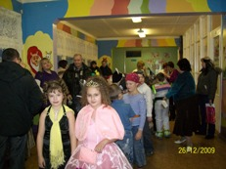
Коммуникативная компетентность педагога как условие успешного сотрудничества с родителями учащихся начальной школы
Могилёва Наталия Борисовна
МБОУ сош №49

Slide 2
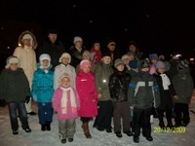
ПРИНЦИПЫ:
взаимное доверие и уважение;
поддержка и помощь;
терпение и терпимость по отношению
друг к другу;

Slide 3
СОЦИАЛЬНЫЙ ПАСПОРТ

Slide 4
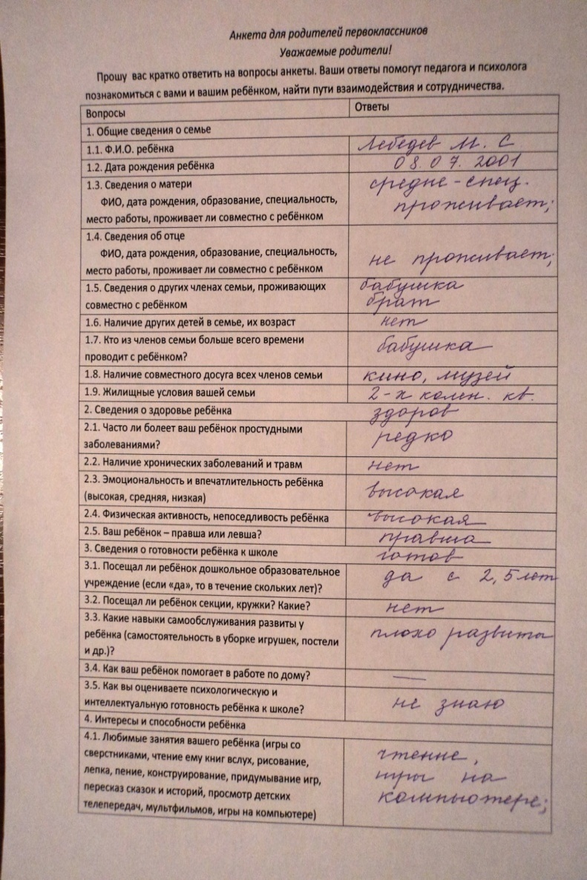
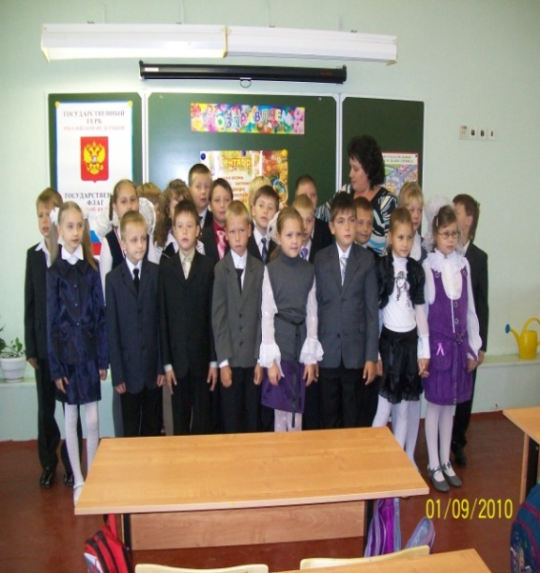
Анкета родителям первоклассников

Slide 5
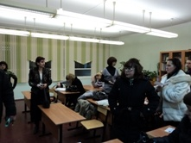
ФОРМЫ РАБОТЫ С РОДИТЕЛЯМИ
родительские собрания;(1-4кл)
индивидуальные беседы и консультации;
(1-4кл)
открытые уроки для родителей;(1-2кл)
совместные внеклассные мероприятия;(1-4кл)
электронная переписка с родителями; (4 кл)

Slide 6
РОДИТЕЛЬСКИЕ СОБРАНИЯ
ТЕМЫ
Памятки
Проблемы адаптации детей в школе.
Учитесь быть родителями.
Детские страхи.
О разумной родительской любви.
Развитие познавательных
способностей ребёнка.
Поощрение и наказание
Первые уроки школьной отметки
«Четыре заповеди мудрого родителя»
«Пять рецептов избавления от гнева»
«Как помочь ребёнку в преодолении страхов»
«Как поощрять ребёнка в семье»

Slide 7
ТЕМЫ
Памятки
Развитие познавательных
способностей ребёнка.
Поощрение и наказание
Первые уроки школьной отметки
Способы тренировки внимания, увеличения объёма памяти.
«Бить или не бить»
« Как относится к отметкам ребёнка»

Slide 8
Консультации для родителей
Агрессивные дети. Причины и следствия.
Гиперактивные дети. Отличие гиперактивного ребёнка от энергичного .
Как научить ребёнка говорить правду.
Режим дня школьника.
Что нужно знать о леворуком ребёнке.
Работа с семьёй опекаемого ученика.

Slide 9
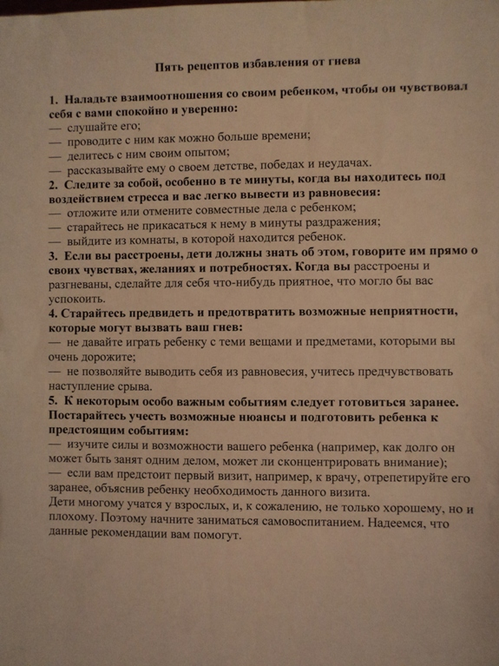
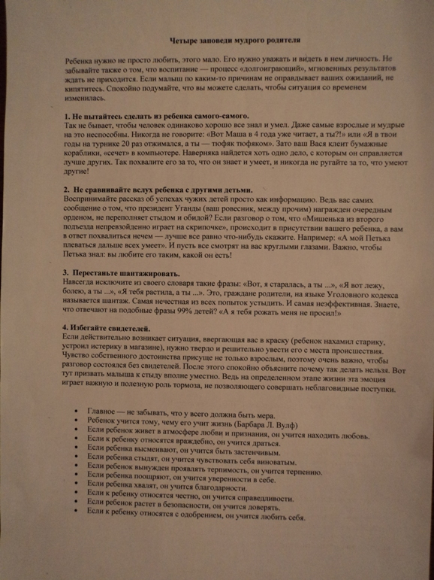
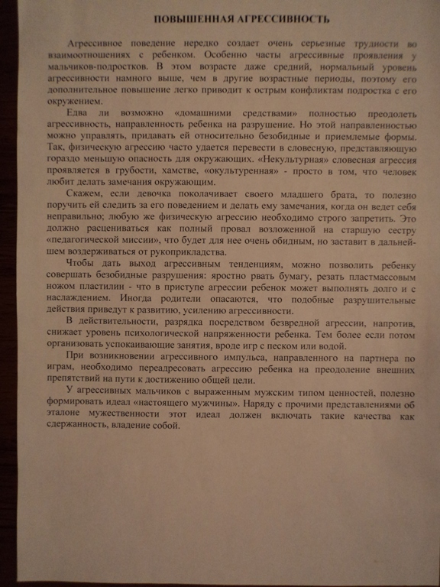
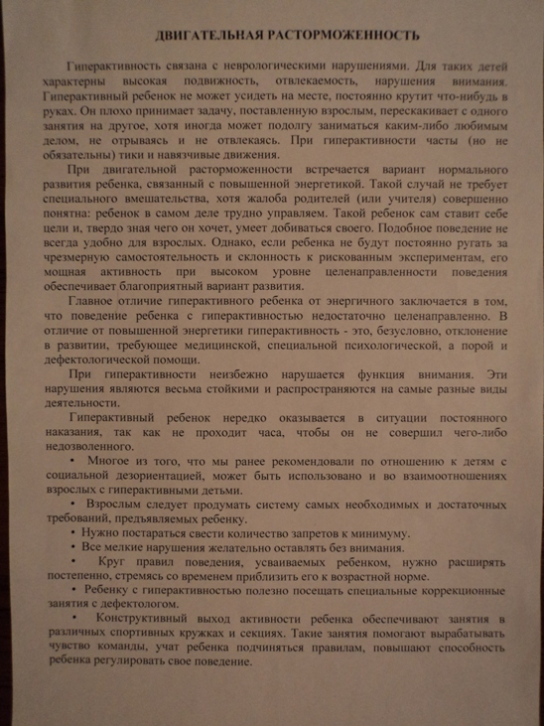
ПАМЯТКИ ДЛЯ РОДИТЕЛЕЙ

